Slide 1
Ontogeneze
lidské
motoriky
© Tom Vespa

Slide 2
Ontogeneze
je proces, kterým prochází jedinec od splynutí pohlavních buněk až po dospělost.
Ontogeneze spolu s fylogenezí patří do evoluční biologie.

Slide 3
Zákony ontogeneze člověka
celistvosti a jednoty organismu (změny motorických funkcí jsou v úzké souvislosti se změnami tělesnými a psychickými)
nezvratnosti a neopakovatelnosti (vývoj probíhá po etapách a jejich sled je nezvratitelný)
diferenciace a specializace (postupem věku dochází k účelové diferenciaci motoriky, vzrůstá interindividuální variabilita)
nerovnoměrnosti (velikost vývojových změn neprobíhá rovnoměrně – zhruba ve fázích vzestupu, kulminace a involuce, regrese)
© Tom Vespa

Slide 4
Zákony ontogeneze člověka
jednoty biologického a sociálního (vývoj lidského organismu probíhá jako proces socializace)
asynchronie (vývoj všech změn organismu probíhá sice podle zákona celistvosti, ale asynchronně. Střídá se období akcelerace a relativního klidu, senzitivní období)
© Tom Vespa

Slide 5
Sekvenční pravidla
motorického vývoje
cefalokaudálního trendu (vývoj motoriky postupuje od hlavy k dolním končetinám)
centrálně periferního trendu (vývoj motoriky postupuje od centra těla k periferii)
recipročního propojení (princip pro udržování rovnováhy v protikladných částech těla při složitější činnosti, např. na nejnižší úrovni flexory - extenzory)
funkční asymetrie (vývoj směřuje k funkční asymetrii – pohybové lateralitě)
individualizace (vývoj jedince je jedinečný a neopakovatelný ve všech jeho znacích a projevech)
autoregulační fluktuace (vývoj motoriky probíhá za náhodného střídání fází progresivního vývoje a relativní stabilizace).
© Tom Vespa

Slide 6
Věková období dle Příhody
kojenec 0 – 1
batole 1 – 3
předškolní věk 3 – 6
ml. školní věk 6 – 11 prepubescence
st. školní věk 11 – 15 pubescence
ml. dospělost 15 – 20 postpubescence
mecítma 20 – 30
životní stabilizace a vyvrcholení 30 – 45 adultum
střední věk 45 – 60
starší věk 60 – 75
kmetství 75 – více
© Tom Vespa

Slide 7
Věková období – univerzální členění (lékaři)
prenatální období
  oplozené vajíčko (zygota) od oplození do konce 1. týdne
  embryo (zárodek) 2. týden – 8. týden
  fetus (plod) 9. týden – porod
novorozenecké období 1. den – 28 dní
kojenec 28 dní – 1 rok
    batolecí období 1 rok – 3 roky
      mladší batolecí období 1–2 roky
      starší batolecí období 2–3 roky
    předškolní období 3–6(7) let
    školní období 6(7)–15 let
      mladší školní období 6–11 let
      starší školní období 11–15 let (puberta)
    dospívání – adolescence 15–20 let
    dospělost 20–65 let
      mladší dospělost 20–35 let
      střední dospělost 35–50 let
      starší dospělost 50–65 let
    stáří 65 a více let
      presenium (stárnutí) 65–75 let
      senium (stáří) 75–85 let
      dlouhověkost nad 85 let
© Tom Vespa

Slide 8
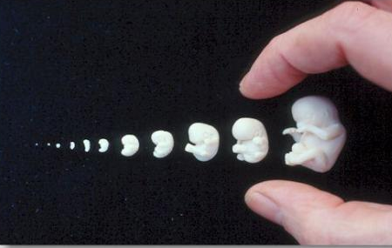
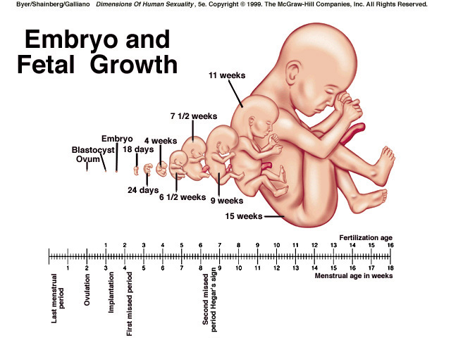
Období prenatální
Před narozením člověka. Již v 1. měsíci se začíná formovat tělesná stavba i svalové skupiny, první pohyby). Od 4. měsíce intenzivnější pohyby – stupňují se.
© Tom Vespa

Slide 9
Období novorozenecké – do 1. roku
Po narození má páteř kyfotický tvar – mírně zaoblený oblouk, na těle jsou rudimenty – zbytky fylogenetického vývoje, např. kostrč
reflexy pro udržení života, dítě si je neuvědomuje:
  Sací reflex
  Robinsonův reflex -( uchopovací reflex)
  Reflex chůze – ucítí – li dítě na chodidlech tlak, začne šlapat nohama začne intenzivně pohybovat nohama, rukama
  Reflex plavací – ve vodním prostředí začne pohybovat rukama a nohama
  Šíjový reflex - otáčí hlavu na stranu natažené ruky, druhou krčí – „šermíř“
  Postnatální reflexy trvají 3 – 4měsíce, poté vyhasínají
© Tom Vespa

Slide 10
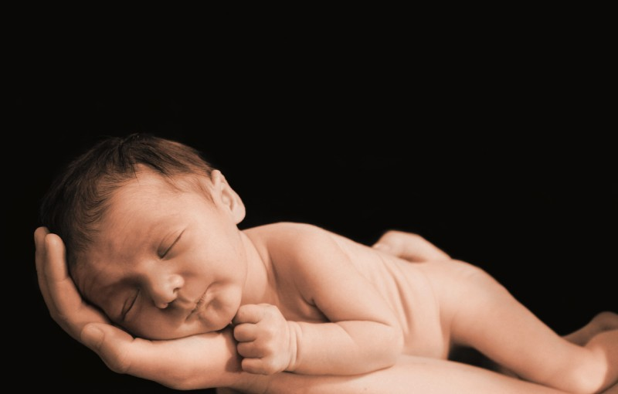
Období novorozenecké – do 1. roku
© Tom Vespa

Slide 11
Období novorozenecké – do 1. roku
Cefalokaudální vývoj
1. měsíc - zvedá hlavičku
2., 3. měsíc - pozoruje okolí, pase koníčky
4. měsíc - lozí
6. měsíc - sed
8.- 9. měsíc - staví se, nejdřív s pomocí
10. – 12. měsíc - umí stát, první kroky, krůčky na plných chodidlech
začíná se formovat krční lordóza, hrudní kyfóza – sedem, a bederní lordóza. Vyvíjí se esovitý tvar páteře
© Tom Vespa

Slide 12
Období batolecího věku 1 – 3 roky
Zpočátku při chůzi padá, ale ne nebezpečně. Lokomoce se zdokonaluje, ve 3. letech umějí děti chodit jistě.
a) prvky chůze: -
2 roky - po špičkách, ještě přísunná chůze do schodů
3 roky - střídavá chůze po schodech, poskoky
2 - 3 roky - cupitavý běh, ale neumí spojit běh se skokem ( rozběhne se, zastaví a pak teprve skočí). Špatný odhad, velká odvaha, nepružné skoky
b) házení a chytání
jemné pohyby se učí cefalokaudálně ( loket – zápěstí – prsty)
přeleze překážku do pasu, umí chodit, běhat, ale rádo se ještě vrací k zemi – rádo si hraje v sedě na zemi
© Tom Vespa

Slide 13
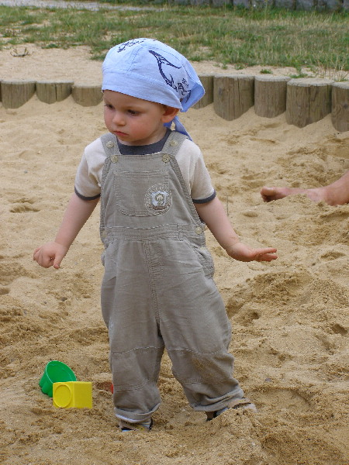
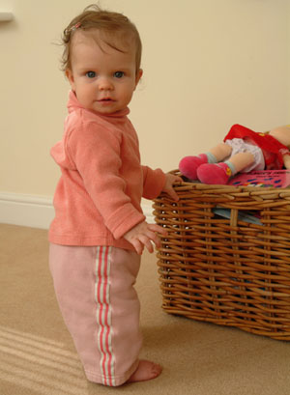
Období batolecího věku 1 – 3 roky
© Tom Vespa

Slide 14
Období předškolního věku 3 – 6 let
Dále se rozvíjejí základní pohybové dovednosti jako běh, učí se skoku a hodu. Má rádo míčové hry, zdokonalování v chytání a hodech.
Základy k některým sportovním disciplínám – 5.rok prvky gymnastiky, lyžování,plavání, bruslení, jízda na kole.
Biologický vývoj:
dále se formuje tvorba páteře
dbát na správné držení těla
cvičení – napodobování nějaké činnosti nebo zvířátka
páteř a kosterní systém jsou pružné- možnost tvarování a vytvoření návyku
© Tom Vespa

Slide 15

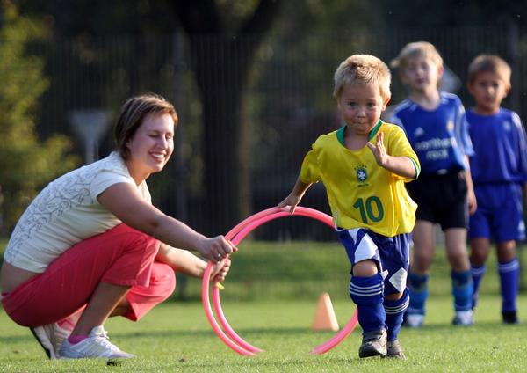
Období předškolního věku 3 – 6 let
© Tom Vespa

Slide 16
Období mladšího školního věku 6 – 11 let
věk 6 – 8 let – tzv. 2. dětství
školní docházka – znamená pro dítě určité pohybové omezení
biologická zralost pro školní docházku – FILIPÍNSKÁ míra = dítě si má dosáhnout přes hlavu na boltec ucha protilehlé ruky
zdokonalují se pohybové dovednosti, rozvíjí se obratnost a koordinace
učíme základní sportovní dovednosti – herní činnost, skoky, přeskoky, přelézání překážek….s náčiním, rovnováha…
věk 8 – 11 let
zlepšení celého vývoje motoriky
zahajuje se většina sportovních disciplín
nemají schopnost se soustředit dlouho na jednu činnost
příprava by měla být co nejvšestrannější – všestranný pohybový rozvoj
© Tom Vespa

Slide 17
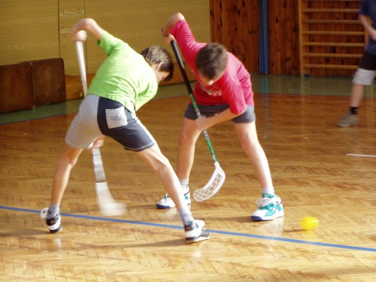
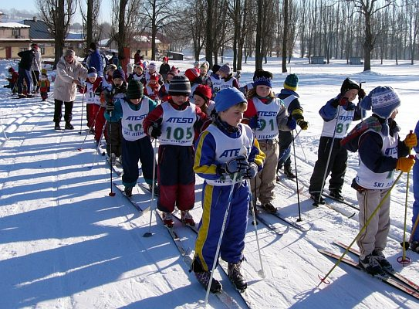
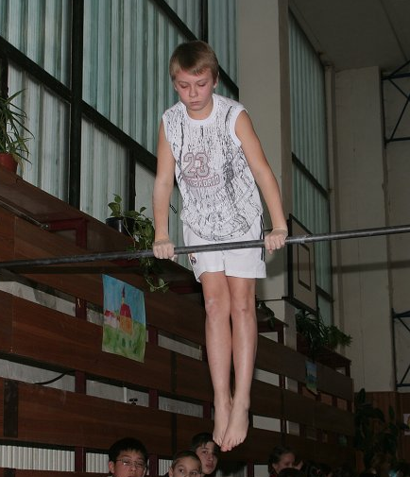
Období mladšího školního věku 6 – 11 let
© Tom Vespa

Slide 18
Starší školní věk
11 – 15 let
nástup činnosti pohlavních hormonů.
děvčata 1,5 – 2 roky náskoku
výrazný negativní vliv na motoriku mají disproporce v růstu, projevuje se diskoordinací pohybů, zhoršením obratnosti a silové schopnosti, přesnosti a plynulosti pohybu, motorickým neklidem.
Vrchol negace je u děvčat ve 13 u chlapců ve 14 – 15.
Pravidelná tělesná výchova v pubertě tlumí negativní projevy v motorice.
Na konci tohoto období můžeme pozorovat typicky ženskou a mužskou motoriku.
- Žena: zaoblenost a plynulost pohybu.
- Muž: silový projev.
© Tom Vespa

Slide 19
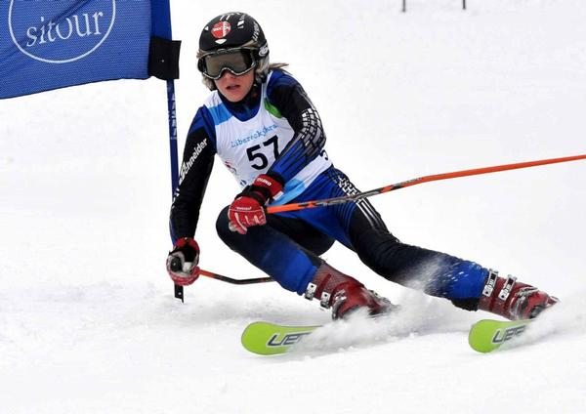
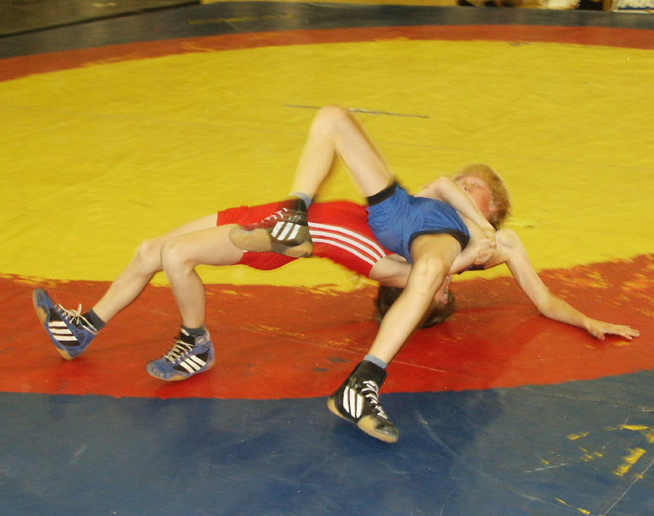
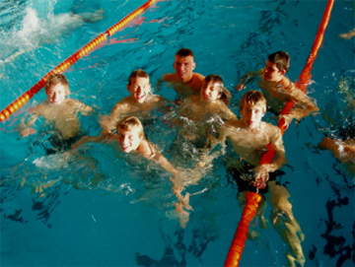
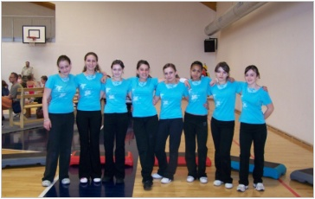
Starší školní věk
11 – 15 let
© Tom Vespa

Slide 20
Období adolescence
15 – 20 let
mizí anatomické disproporce a diskoordinace motoriky předchozího období.
nastupuje období vrcholu motorické aktivity života člověka,
chlapci výkonnostně jasně převyšují dívky - výrazné rozdíly zejména v lokomočních pohybech a činnostech využívající velké svalové skupiny.
trénované ženy předčí ve speciální výkonnosti muže, ženský pohyb vyniká ladností nad pohybem mužů.
© Tom Vespa

Slide 21
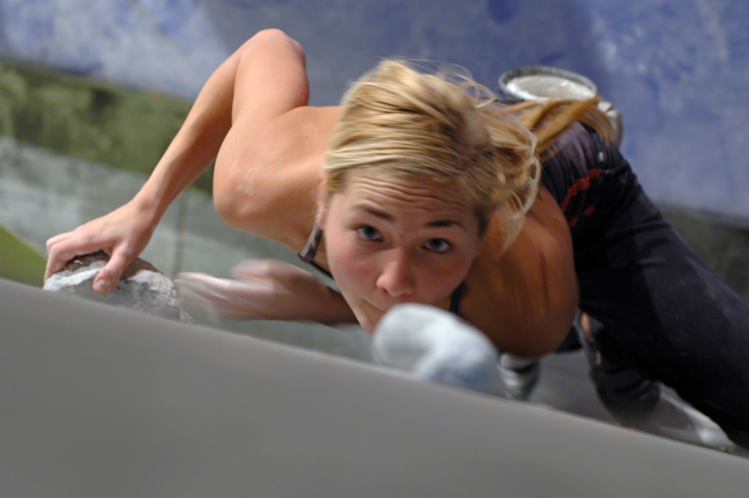
Období adolescence
15 – 20 let
© Tom Vespa

Slide 22
Mladší dospělost
20 – 35 let
motorická výkonnost je značně diferencovaná především v závislosti na somatotypu, zaměstnání, trénovanosti a životosprávě jedince.
výrazný pokles výkonnosti nastává již v tomto období u jedinců s hypokinetickým způsobem života.
nejlepší předpoklady pro rozvoj maximální úrovně
    rychlosti a obratnosti jsou kolem 20. roku
    pohyblivosti 23. roku a síly
    vytrvalosti mezi 26. – 30. rokem života.
© Tom Vespa

Slide 23
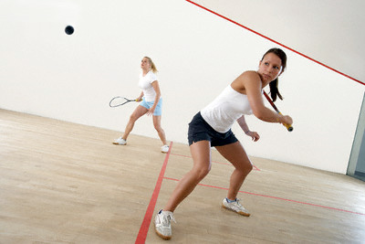
Mladší dospělost
20 – 35 let
© Tom Vespa

Slide 24
Střední dospělost
35 – 50 let
mezi jedinci značné motorické rozdíly v závislosti na vlivu prostředí.
úroveň jednotlivých motorických schopností přirozeně klesá (rychlost, obratnost, pohyblivost), tréninkem lze udržet vysokou úroveň síly a vytrvalosti (do 6. decenia).
techniku pohybu lze zlepšovat i v tomto období.
© Tom Vespa

Slide 25
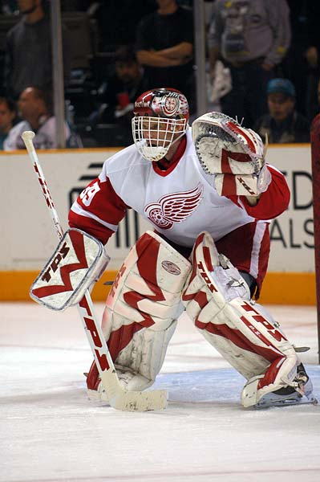
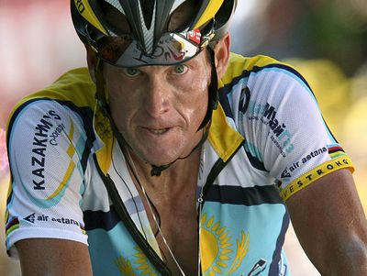
Střední dospělost
35 – 50 let
© Tom Vespa

Slide 26
Starší dospělost
50 - 65 let
dochází k přirozenému poklesu úrovně všech pohybových schopností a motorické výkonnosti, úroveň poklesu lze snížit trénovaností.
Období stáří
65 – 75 let
dochází k značným změnám v motorice, projevující se poklesem tempa
pohybů, strnulostí a neplynulostí pohybů, ztrátou pohybové harmonie.
Tyto znaky tzv. stařecké motoriky lze vhodnými formami tělesné aktivity oddálit často až do 8. decenia.
© Tom Vespa

Slide 27
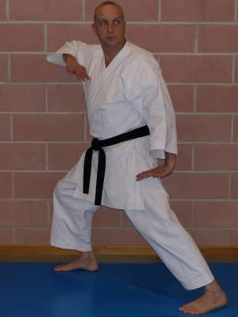
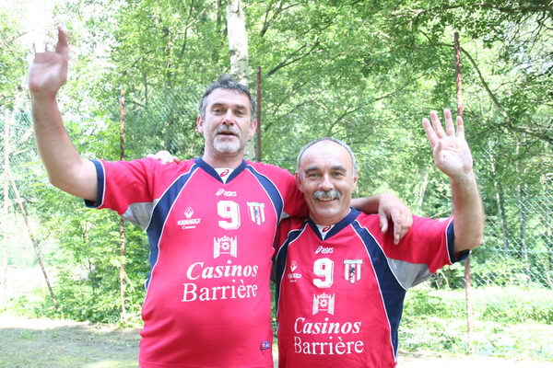
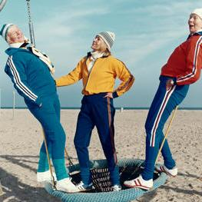
Období středního věku 45 - 60 let
Období stáří
65 – 85 let
© Tom Vespa

Slide 28
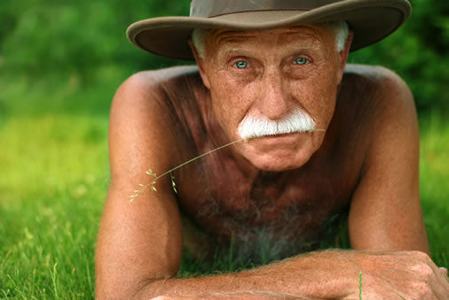
Dlouhověkost
85 – ... let
pokles motoriky je již nevyhnutelný, rozdíly mezi trénovanými a netrénovanými jedinci mizí
© Tom Vespa

